Slide 1
Presentación Portafolio Título “SeniorInteract”
Ingeniería Informática
Escuela de Informática y Telecomunicaciones
Sede Puente Alto
2025

Slide 2


Angel Rojas
Analista programador / Diseñador
Realizar análisis y funcional y técnico. Desarrollar código de la aplicación según requerimientos.
INTEGRANTES DEL PROYECTO
Vicente Sepúlveda
Jefe de proyecto / Diseñador.
Liderar y definir el lineamiento del proyecto.
Mariana Mendez
Administradora de base de datos
Diseñar y administrar la base de datos
Benjamin Hidalgo
Encargado de calidad y Testing
Diseñar y planificar sistemas de pruebas

Slide 3
Descripción del Proyecto
Problemática
Muchos adultos mayores tienen dificultades para desenvolverse en entornos digitales, ya que las plataformas actuales no consideran sus necesidades de accesibilidad ni usabilidad. Esto limita sus oportunidades de interacción social y aprendizaje, generando riesgos de aislamiento, pérdida de motivación y deterioro cognitivo
Propuesta de solución
Se desarrollará una página web llamada SeniorInteract la cual plantea una plataforma web inclusiva y segura que integra videollamadas, chats en tiempo real, juegos cognitivos y contenidos culturales. Su diseño intuitivo y accesible busca promover la socialización, el aprendizaje continuo y el bienestar emocional, aportando a la inclusión digital de los adultos mayores.

Slide 4
Objetivo General
Desarrollar e implementar una plataforma web accesible y segura que promueva la interacción social, el aprendizaje y la recreación de adultos mayores, reduciendo las brechas digitales y fomentando su inclusión social y bienestar.
Objetivos Específicos
Implementar módulos funcionales que integren videollamadas, chats en tiempo real, juegos cognitivos y contenidos culturales adaptados a las necesidades de los adultos mayores.
Diseñar una interfaz intuitiva, personalizable y accesible, considerando ajustes de contraste, tipografía y tamaño de fuente para facilitar su uso.
Incorporar un sistema de autenticación segura con validación de RUT y roles diferenciados (Administrador, Moderador, Adulto Mayor).
Garantizar la gestión centralizada de usuarios, actividades y reportes, facilitando la supervisión y control del sistema.
Realizar pruebas de usabilidad y accesibilidad con usuarios reales, asegurando la calidad, robustez y confiabilidad de la plataforma.

Slide 5
Alcances
Que hace el Sistema:
Desarrollo de una plataforma web responsiva.
Implementación de módulos principales:
Autenticación y gestión de usuarios.
Videollamadas grupales mediante integración con Daily.co.
Chat en tiempo real con soporte para texto, emojis y archivos básicos.
Juegos cognitivos y didácticos orientados a adultos mayores.
Gestión de actividades y eventos
Panel de administración y moderación de usuarios y contenidos.
Generación de reportes básicos.
Diseño de interfaces accesibles y amigables, aplicando principios de usabilidad para adultos mayores.
Integración de servicios en la nube.
Entrega de manuales y capacitación básica a administradores y moderadores del sistema.

Slide 6
Alcances
Que NO Sistema:
Desarrollo de aplicaciones móviles nativas (Android/iOS).
Integración con redes sociales externas (Facebook, Instagram, WhatsApp).
Sistemas de comercio electrónico o pasarelas de pago.
Funcionalidades avanzadas de inteligencia artificial (chatbots, asistentes virtuales).
Integraciones con sistemas de salud u organismos externos.

Slide 7
Usuarios
👴 Adulto → Usuario estándar de la plataforma; puede participar en actividades, juegos y reuniones, además de visualizar contenido disponible y ajustar sus preferencias personales como tamaño de fuente y notificaciones.
🛡️ Moderador → Usuario con permisos de supervisión; puede aprobar o denegar inscripciones, moderar contenido y comentarios, y acceder a reportes de participación dentro de su área de gestión.
👑 Administrador → Usuario con control completo de la plataforma; gestiona todos los módulos, realiza operaciones CRUD sobre cualquier registro, audita acciones y accede a métricas y reportes completos.
🎫 Soporte Técnico → Usuario encargado de asistencia e incidencias; gestiona tickets, brinda ayuda a usuarios y moderadores, pero no tiene acceso completo a las operaciones administrativas del sistema.

Slide 8
Lista de Requerimientos
🔐 Inicio de sesión → Acceso seguro al sistema para usuarios registrados.
📝 Registro de usuarios → Permite que nuevos usuarios se unan a la plataforma.
🧑‍🤝‍🧑 Gestión de roles → Define permisos y jerarquías dentro del sistema.
👤 Mantenedor de usuarios → Administración completa de la información de usuarios.
📅 Mantenedor de actividades → Creación y gestión de actividades y eventos.
🎥 Videollamadas grupales → Comunicación en tiempo real entre múltiples usuarios.
📊 Reportes de participación → Generación de métricas para seguimiento y control.

Slide 9
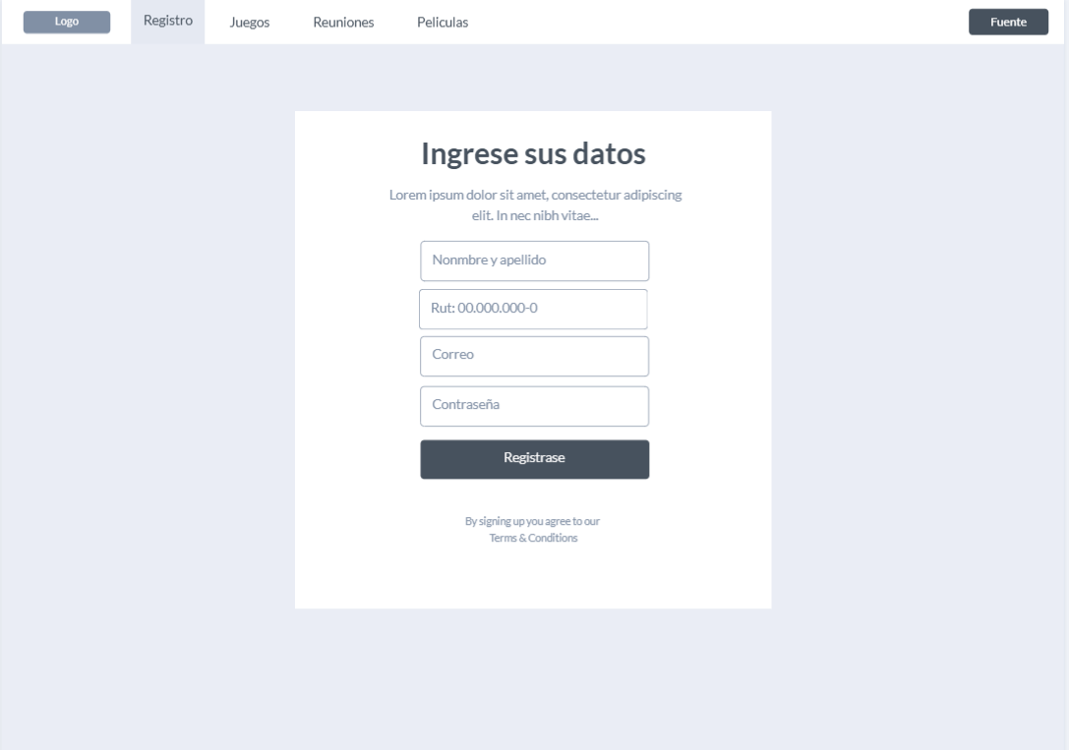
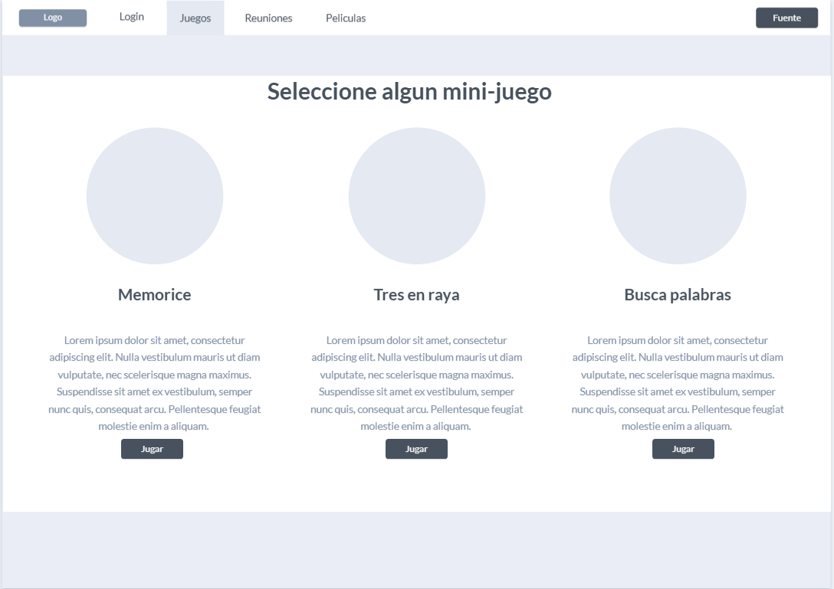
Mockups del Sistema

Slide 10
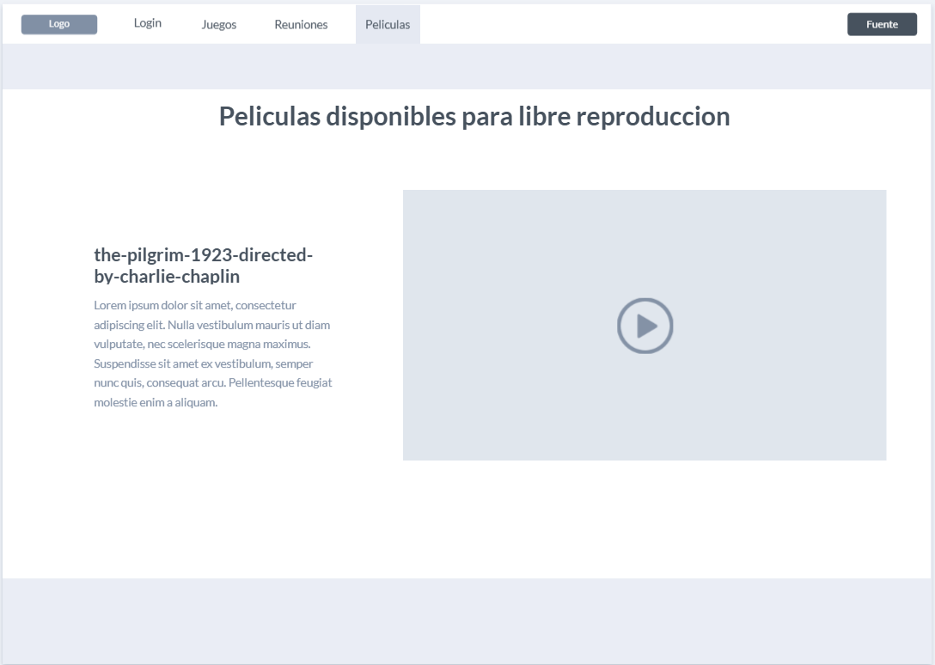
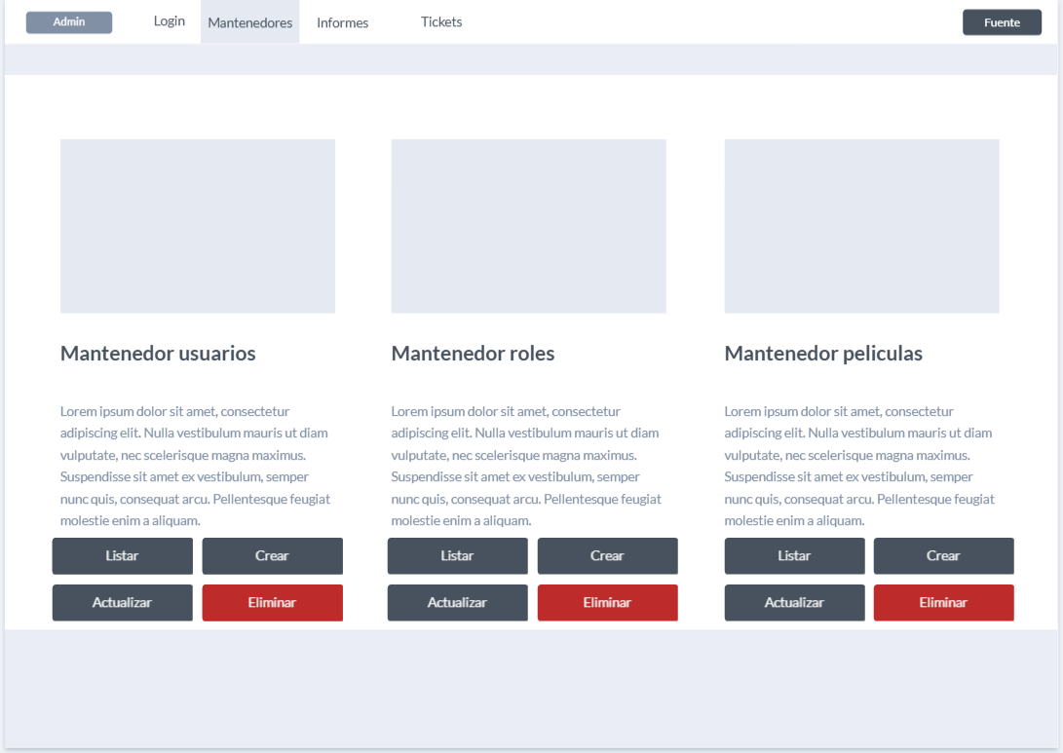
Mockups del Sistema

Slide 11
Hitos Importantes
Nombre Fase | Fechas
Proyecto aprobado y planificado | 11/08/2025 - 20/08/2025
Diseño y documentación validados | 21/08/2025 - 03/09/2025
Desarrollo 100% completado | 04/09/2025 - 24/11/2025
Sistema probado y validado | 25/11/2025 - 28/11/2025
Proyecto entregado y cerrado oficialmente | 01/12/2025 - 05/12/2025

Slide 12
Costos por Fase
Costos por Rol
Costos por Fase
Planificación: $936.000 CLP
Análisis y Diseño: $1.448.000 CLP
Desarrollo: $5.552.000 CLP
Pruebas (QA): $946.000 CLP
Implementación y Cierre: $1.010.000 CLP ➡️ Total por fases: $9.892.000 CLP
Costos por Rol
Jefe de Proyecto: $2.224.000 CLP
Analista Programador: $3.690.000 CLP
Administrador de BD (DBA): $1.265.000 CLP
Encargado de QA: $1.452.000 CLP
Diseñador: $1.261.000 CLP ➡️ Total por roles: $9.892.000 CLP
El costo total estimado del desarrollo del proyecto asciende a $9.892.000 CLP. Considerando un margen de utilidad del 60%, el precio final proyectado para el cliente es de $15.827.200 CLP.
Los totales por fase y por rol coinciden, ya que son dos formas complementarias de representar el mismo esfuerzo.

Slide 13
Tecnologías del Desarrollo
🧩 Next.js → Framework de React para desarrollo web full-stack, con SSR y rutas dinámicas.
💾 Supabase + PostgreSQL → Base de datos relacional y backend como servicio.
🖼️ Cloudinary → Gestión, optimización y entrega de imágenes en la nube.
🔐 Supabase Auth → Autenticación y manejo de usuarios integrada con la base de datos.
✉️ Resend → Servicio de envío de correos transaccionales y notificaciones.
🖼️ lucide-react → Librería de íconos liviana y personalizable para React.
🎨 Tailwind CSS → Framework de estilos utility-first para diseño rápido y responsivo.
🧩 shadcn/ui → Colección de componentes de interfaz listos para usar con Tailwind.
📊 html2canvas + jsPDF → Captura de vistas en el navegador y exportación a PDF.
🎥 Daily.co → Plataforma para videollamadas y streaming en tiempo real.

Slide 14
Conclusión
SeniorInteract es mucho más que un proyecto tecnológico: es una propuesta pensada para acercar a los adultos mayores al mundo digital, fomentando su inclusión, autonomía y bienestar. La plataforma combina herramientas de comunicación en tiempo real, como videollamadas y chats, con recursos de estimulación cognitiva y cultural, adaptados específicamente a sus necesidades.
La organización de roles (Administrador, Moderador, Adulto Mayor y Soporte) asegura una experiencia segura, ordenada y personalizable para cada usuario. Además, al apoyarse en tecnologías modernas como Next.js, Supabase y Tailwind CSS, la plataforma es robusta, escalable y confiable.
En conjunto, SeniorInteract no solo ofrece soluciones prácticas a un desafío social real, sino que también crea un espacio digital inclusivo y empático, donde los adultos mayores pueden conectarse, aprender y disfrutar de manera segura y enriquecedora.

